Slide 1
Государственное бюджетное дошкольное образовательное учреждение детский сад № 32 комбинированного вида Василеостровского района Санкт-Петербурга
Мастер – класс «Ознакомление дошкольников с природными зонами в соответствии ФОП ДО: степи»
Фролова Ольга Петровна

Slide 2
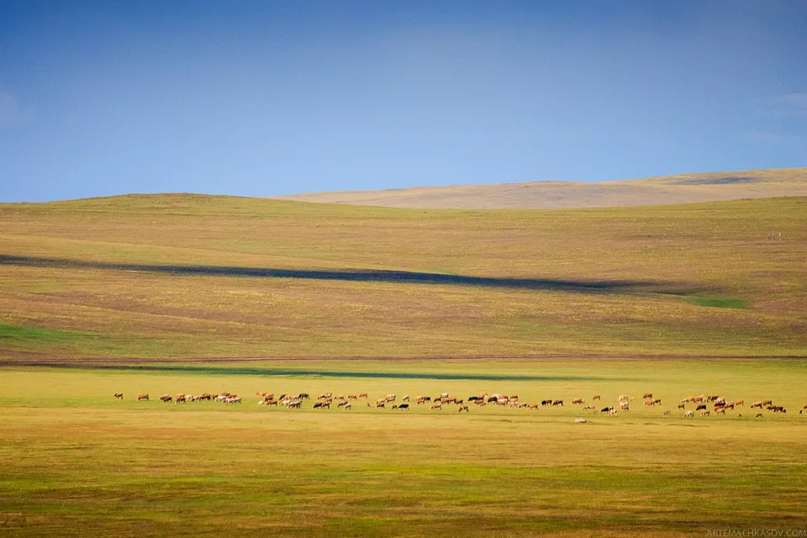
Степь – это географическая зона. Она тянется вдоль юго-западной границы России. Степь это такая равнина, на которой растет трава и совсем нет деревьев. Про степь часто говорят – бескрайняя.

Slide 3
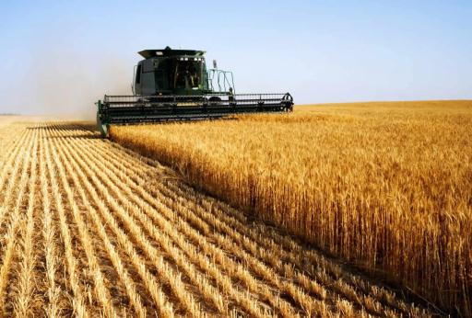
Степи России называют сокровищницей страны. Именно здесь образовались самые плодородные почвы планеты – черноземы. В черноземных почвах слой перегноя, обеспечивающий их плодородие, может достигать 1м. Чернозем России считается эталоном плодородия почв в мире.
Территория степной зоны самая благоприятная для животноводства и земледелия. Издавна люди использовали эти природные пастбища для выпаса домашних животных.
Вместо дикой растительности простираются поля пшеницы, сахарной свеклы, кукурузы, подсолнечника, виноградники.

Slide 4
Дожди в степях бывают редко. Лето там долгое и засушливое и жаркое. Одно из самых неприятных природных явлений степи – сильные и знойные ветры суховеи. Их скорость достигает 25м/с, а температура воздуха поднимается выше 30°С. Такие ветры обжигают растения, иссушают и разрушают почвы. Иногда суховеи сопровождаются пыльными бурями, которые роднят степи с пустынями.

Slide 5
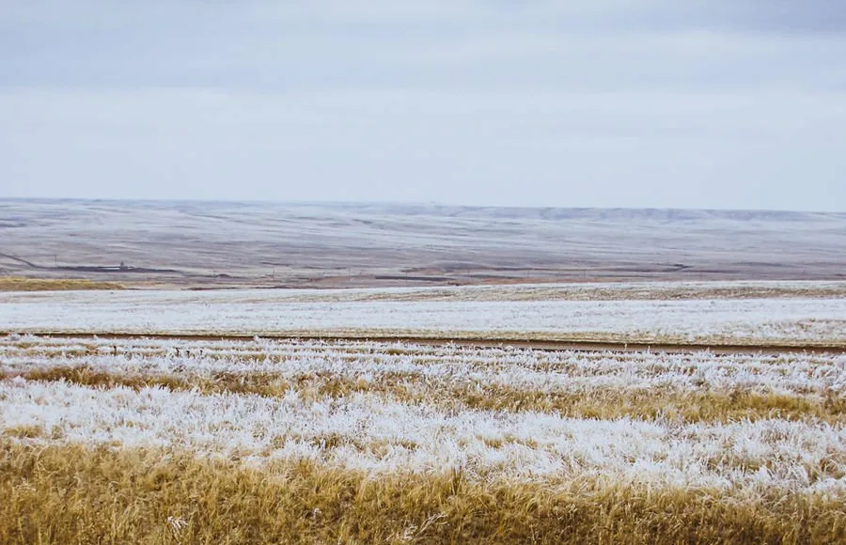
Зима в степи короткая, но с сильными морозами. Снега почти нет, потому что сильный ветер разметает снег по степи, а задержаться ему не на чем, ведь деревьев там нет.

Slide 6
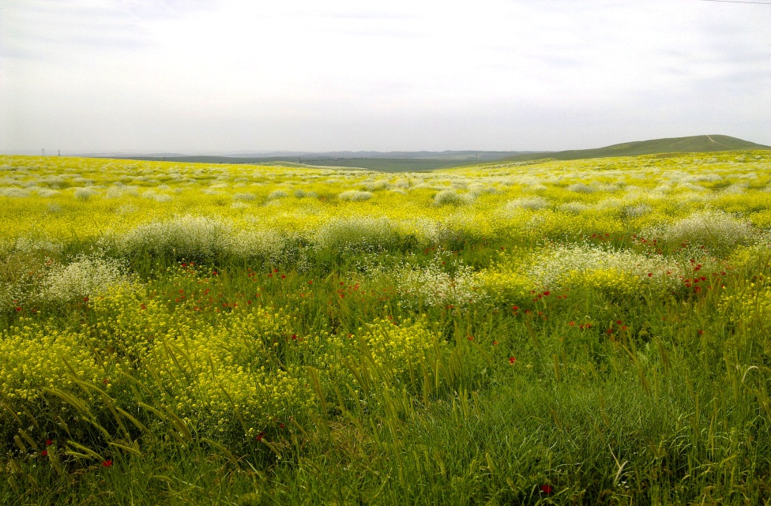
Круглый год степи удивляют своими необъятными просторами. Степные пейзажи меняют краски каждый месяц. Но к концу весны – началу лета степная природа облачается в самый яркий наряд. Степь покрывается разноцветным цветущим ковром, расцветают тюльпаны, ирисы, гиацинты.

Slide 7
Самые необычные среди степных трав – это перекати-поле. В конце лета, с наступлением засухи, травы ломаются и их вырывает с корнем. Округлые сухие образования катятся по степи, гонимые ветром, и рассеивают семена. Этот шар из сухих растений растет как снежный ком, собирая по пути прочие сухие растения. Также их называют «катуны». Подобным способом свои семена по степи рассеивают около 30 видов растений.

Slide 8
В степи живет 50 видов животных и большинство из них живут в норах. В основном это маленькие зверьки – грызуны. Для укрытия от хищников они роют себе норы.
Животный мир степи
Очень распространен в степи сурок, или байбак. У сурка постоянно (даже во сне) растут резцы – передние зубы. Сурки – самые безобидные животные, которые питаются растениями. А вот врагов в степи у них много – это хищные птицы, лисы, волки, куницы. Спасается от них сурок бегством.
Суслики – самые большие сони. В спячке суслик проводит до 9 месяцев в году. Этот степной житель очень ответственно относится к своему жилищу и роет сразу несколько нор: одни для временного жилья, другие для постоянного жилья, а третьи – на случай опасности.

Slide 9
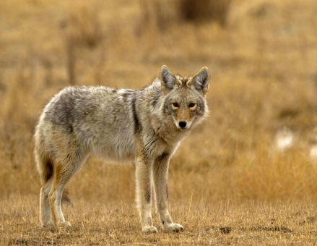
Самые грозные хищники степей – степные волки. По сравнению с лесными они меньших размеров, их шерсть осенью серо-желтоватая, а зимой светло-серая. Степь – это территория их охоты. Зайцы, лисы, сайгаки, гуси – это самая желанная добыча. В голодное время волки могут питаться яйцами из птичьих гнезд, лягушками и даже насекомыми. А еще волки могут есть ягоды и грибы.
Корсак
Корсака можно назвать самым полезным животным степи. Корсак уничтожает огромное количество вредных грызунов. От рыжей лисицы корсак отличается более светлой окраской, широкими у основания ушами, меньшими размерами и темным концом хвоста. Корсак неприхотлив и стойко переносит и голод, и жажду. Но при этом он очень хитер – почуяв опасность, часто притворяется мертвым, а при первой возможности убегает.
Степной волк

Slide 10
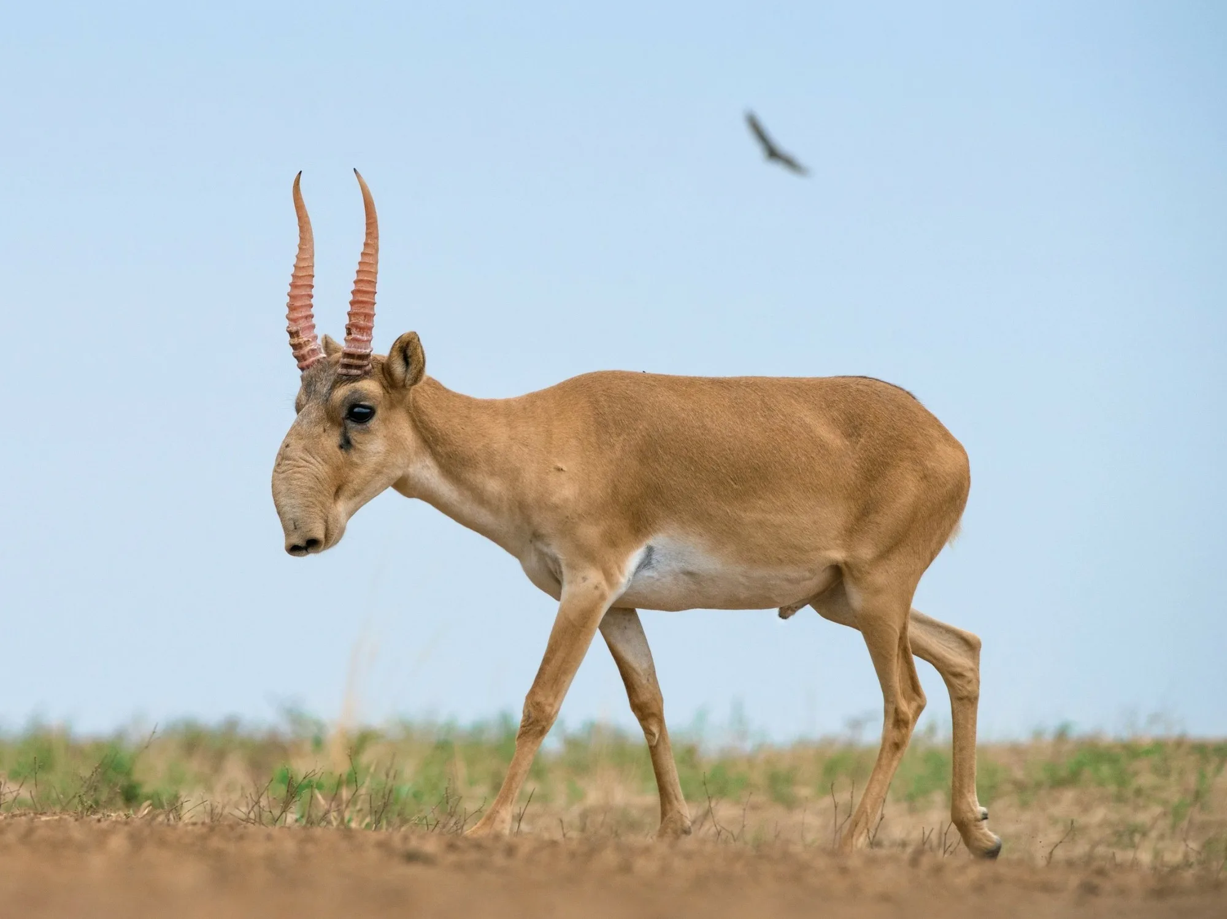
Еще один из обитателей степи –сайгак, маленькая степная антилопа с необычным хоботком. Единственное копытное животное, живущее в степях России. Сайгаку большой нос нужен, чтобы согревать в нем холодный зимний воздух.

Slide 11
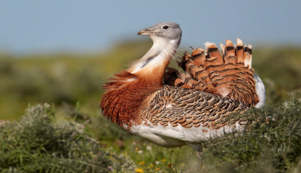
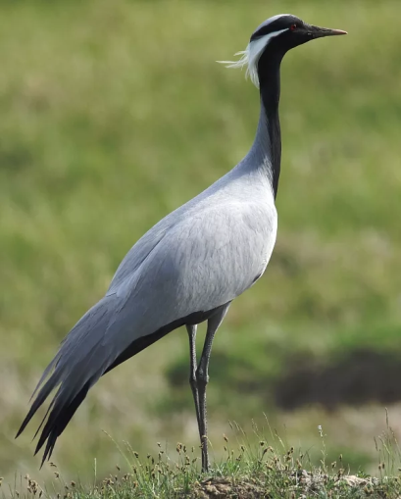
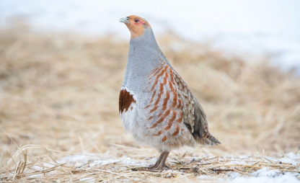
В степи много травы и цветов. В траве и на цветах живут множественные насекомые – жуки, гусеницы, бабочки. На них с удовольствием охотятся многочисленные птицы. В степи живет очень много видов птиц. Большинство степных птиц –перелетные. Журавль красавка, серая куропатка, степной жаворонок, степной орёл, дрофа и другие. Дрофа – занесена в Красную книгу, как редкий, исчезающий вид.
Дрофа
Журавль красавка
Серая куропатка

Slide 12
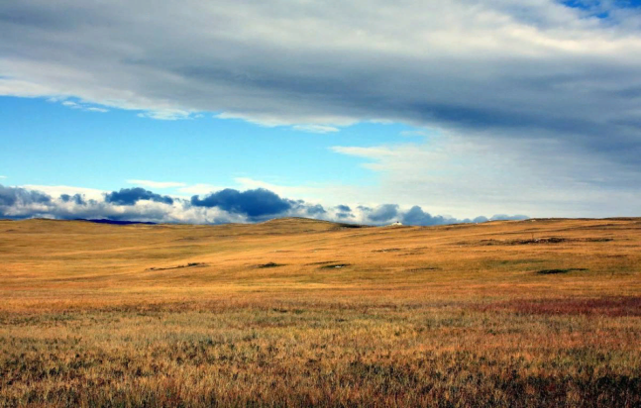
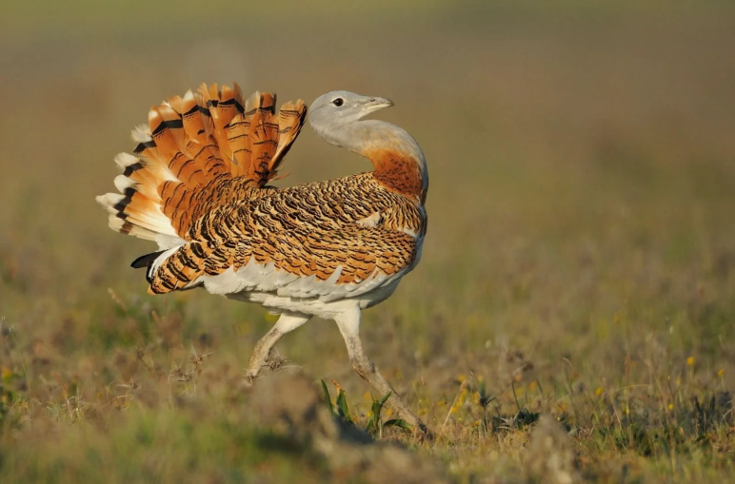
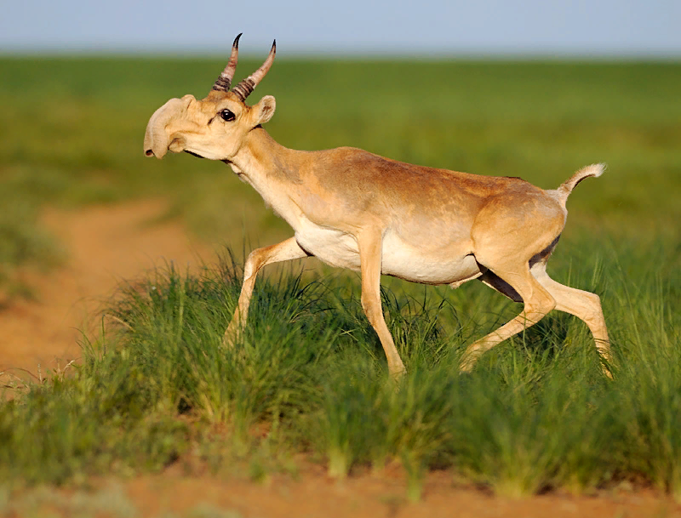
Загадки
Тут, куда ни кинем взгляд,
Травы ровные стоят
И колышутся волнами
Под душистыми ветрами.
(Степь)
Бегает быстро, летать не стремится,
С шеей длиннющей пугливая птица,
Жить ей привольно, в степи ей лафа,
Как называется птица? (Дрофа)
Пасётся в стаде, воду пьёт, Живёт в степи, траву жуёт, Как хобот нос, короткий хвост,
Не больше метра его рост.
(Сайгак)

Slide 13
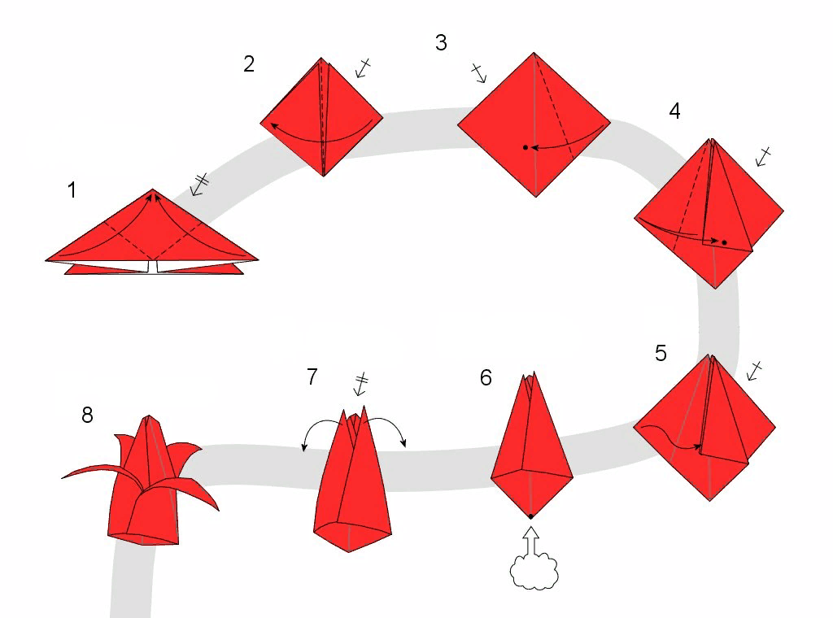
Оригами «Тюльпаны в степи»

Slide 14
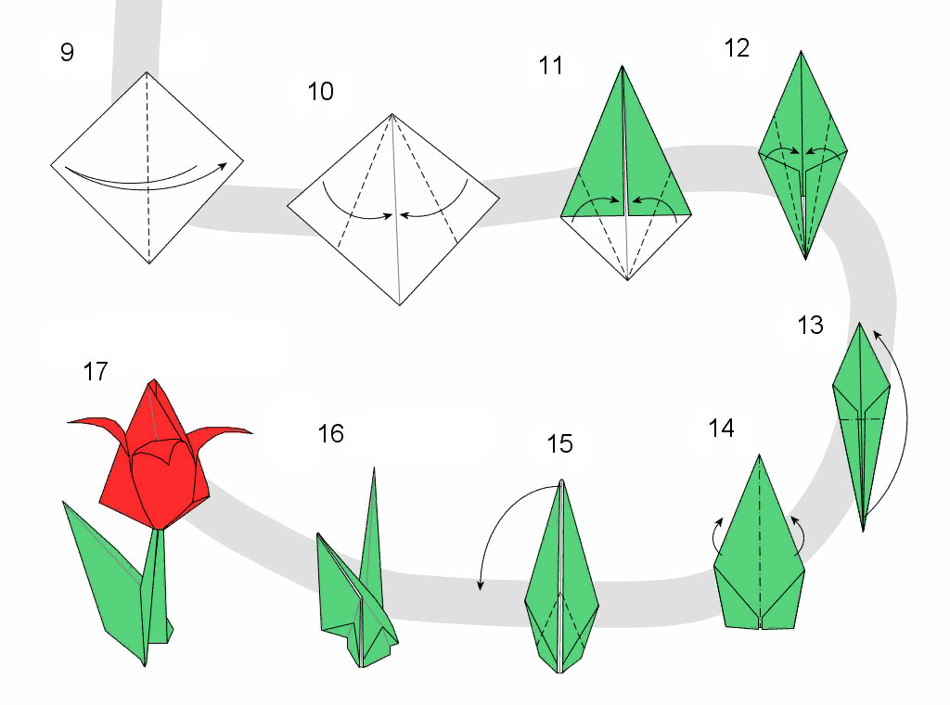

Slide 15
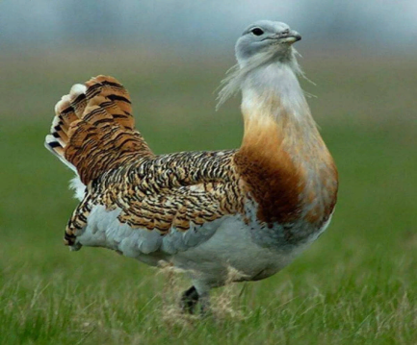
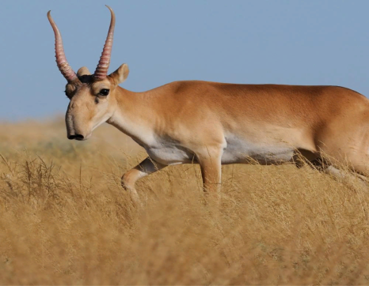
Как называется ветер, гуляющий по степи? (суховей)
Какая птица, живущая в степи занесена в Красную книгу? (Дрофа)
Как называется маленькая антилопа с необычным хоботком, живущая в степи? И зачем ей нужен такой необычный нос? (Сайгак)

